Slide 1


HomeClaw
您的 AI 助手｜您的硬件｜您的掌控

Slide 2
什么是 HomeClaw？
在您自己的硬件上运行的 AI 助手
一次安装 = 一个自主智能体
通过您已在用的渠道对话：WebChat、Telegram、Discord、邮件、伴侣应用
具备记忆（RAG + 智能体记忆），并通过插件与技能扩展能力
可使用云端模型（OpenAI、Gemini、DeepSeek…）、本地模型（llama.cpp、GGUF）或两者兼用

Slide 3
为什么选 HomeClaw？
去中心化与隐私 — 数据可完全留在家中
渠道无关 — 同一 Core、同一记忆、任意渠道
模块化 — 可更换 LLM、记忆、插件，无需改动核心逻辑
可扩展 — 插件（任意语言）与技能（工作流）
Mix 模式 — 按请求智能选择本地或云端

Slide 4
架构
第一层 — 客户端：渠道（WebChat、Telegram、Discord、邮件）+ 伴侣应用
第二层 — Core：
• 记忆（RAG + Markdown 智能体记忆）
• 工具（技能基础）
• 技能与插件（注册在 RAG 中，按请求筛选）
• LLM（本地和/或云端）

Slide 5
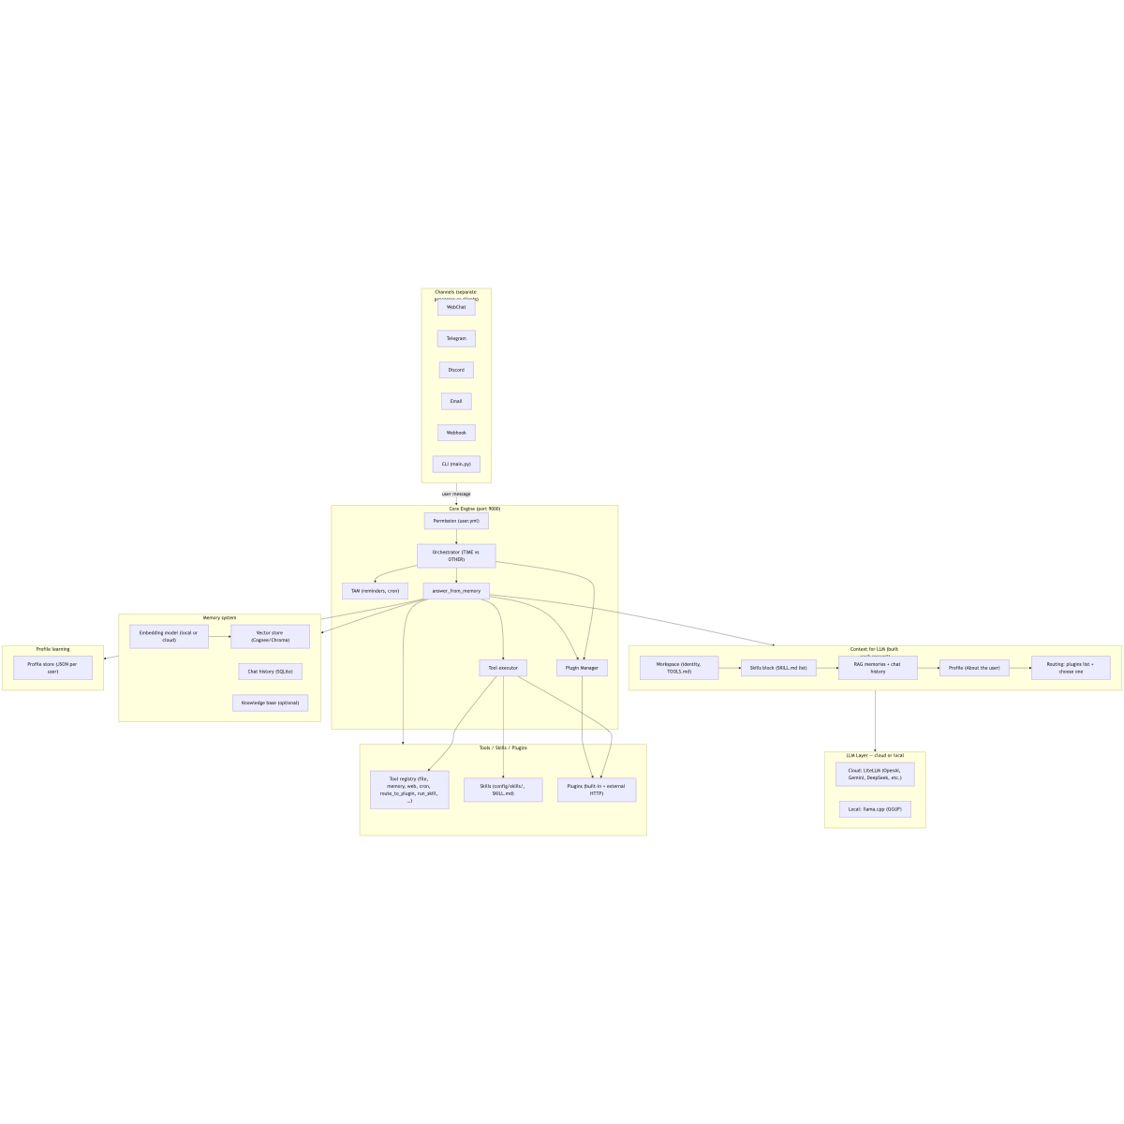
系统架构

Slide 6
伴侣应用与渠道
伴侣应用 — Flutter：Mac、Windows、iPhone、Android
聊天、语音、附件；在应用中管理 Core（编辑 core.yml、user.yml）
WebChat、CLI、Telegram、Discord、邮件 — 均连接同一 Core
一个智能体、一套记忆、一套工具与插件

Slide 7
记忆
RAG — 向量 + 关系型 + 可选图（默认 Cognee 或 Chroma）
智能体记忆 — AGENT_MEMORY.md（长期）、每日记忆（短期）
按用户上下文；提供搜索与回忆工具

Slide 8
Mix 模式：智能本地/云端路由
按请求选择：使用本地或云端主模型
三层路由器（在工具/插件之前）：
• 第一层 — 启发式（关键词、长输入规则）
• 第二层 — 语义（嵌入相似度）
• 第三层 — 分类器或困惑度（小模型或主模型置信度）
报告：通过 API 与 usage_report 工具查看路由决策与云端用量

Slide 9
插件与技能
插件 — 内置（Python）与外部（任意语言：Node.js、Go、Java…）
系统插件示例：homeclaw-browser（WebChat UI、浏览器自动化）
技能 — OpenClaw 风格工作流（SKILL.md）；LLM 使用工具与 run_skill
多模态 — 图像、音频、视频（本地与云端模型）

Slide 10
快速开始
文档：https://allenpeng0705.github.io/HomeClaw/
仓库：https://github.com/allenpeng0705/HomeClaw
配置：config/core.yml（main_llm、memory、tools、hybrid_router…）
伴侣应用：clients/homeclaw_companion/

Slide 11
谢谢
HomeClaw — 为人而建。
欢迎贡献。Apache 2.0。

